Slide 1



Slide 2
la Universidad de Castilla-La Mancha (UCLM) asume la educación superior en la comunidad castellano-manchega.
Con campus en Albacete, Ciudad Real, Cuenca y Toledo y sedes universitarias en Talavera de la Reina y Almadén.
Institución moderna y competitiva
  30.000 alumnos
  2.300 profesores e investigadores
  1.200 profesionales de administración y servicios

Slide 3
FINES DE LA UNIVERSIDAD
DOCENCIA
TRANSFERENCIA
INVESTIGACIÓN

Slide 4

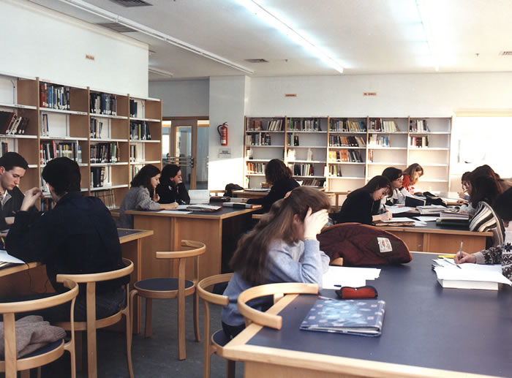
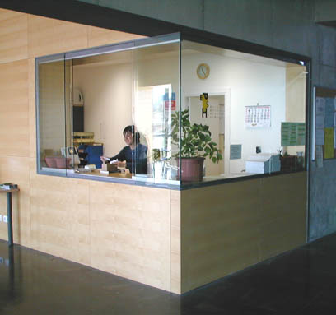


VIDA UNIVERSITARIA

Slide 5
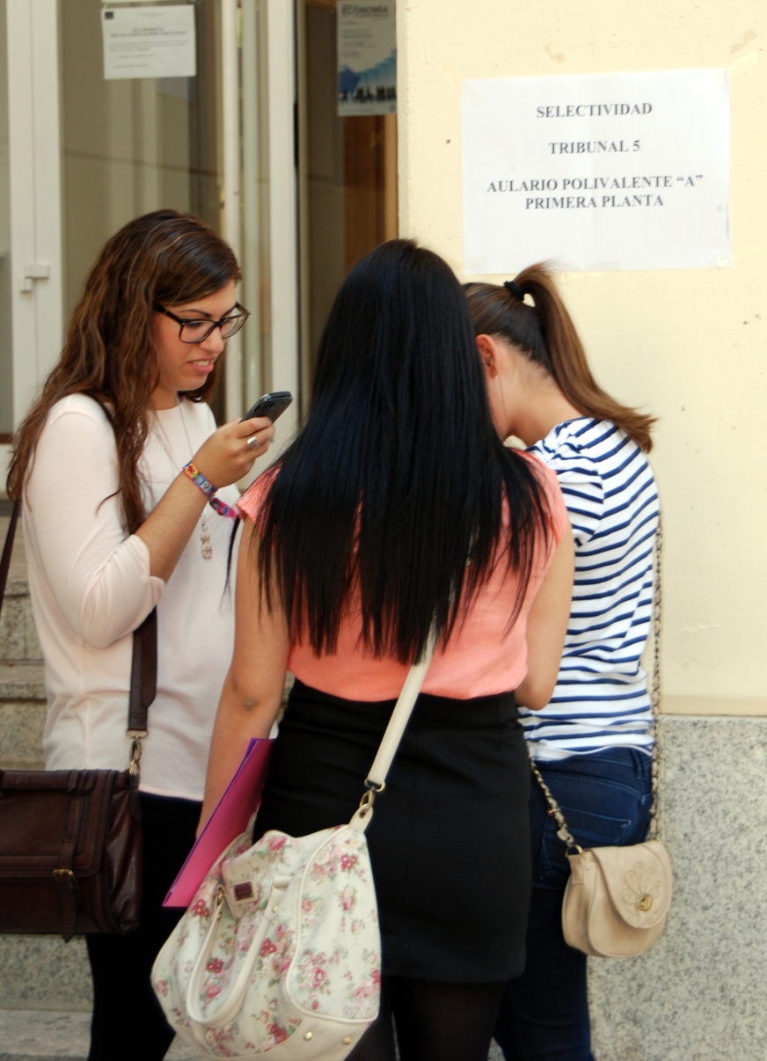
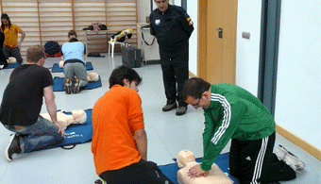
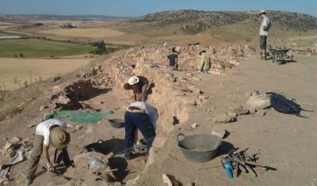
VIDA UNIVERSITARIA

Slide 6
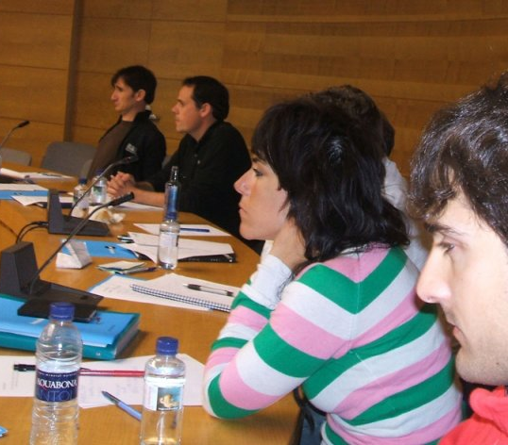
CLASE MAGISTRAL
Presentación clara y sistemática de unos contenidos
RECEPCIÓN DE CONTENIDOS SELECCIONADOS
TOMAR NOTAS
ASOCIACIÓN CON INFORMACIÓN PREVIA

Slide 7
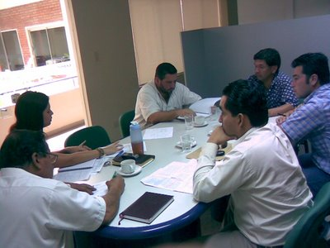
TRABAJO EN EQUIPO
PONER OBJETIVOS
EXTRAER TAREAS Y DISTRIBUIR
TENER EN CUENTA TODOS MIEMBROS
POTENCIALIDADES
RESOLUCIÓN CONFLICTOS
EJECUCIÓN EN UN TIEMPO
COMUNICAR
LIDERAR
EJECUTAR
ASUMIR DECISIONES CONSENSUADAS

Slide 8

PORTAFOLIO
Es una guía de aprendizaje que sirve para seguir el estudio de la disciplina: contenidos, sugerencias, dossier de materiales, dificultades, fórmulas para resolverlas, sugerencia de actividades,autoevaluación,etc .
ARCHIVO
ORGANIZACIÓN
CLASIFICACIÓN
REFLEXIÓN SOBRE PROPIO APRENDIZAJE
VALORACIÓN DEL
AUTOAPRENDIZAJE

Slide 9


LABORATORIO
RESOLVER EJERCICIOS PROPUESTOS
SISTEMAS
MÉTODOS
ORGANIZACIÓN

Slide 10
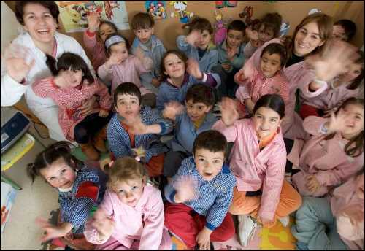
PRÁCTICAS REALES
DAR INSTRUCIONES
MOTIVAR
COLABORAR EN TAREAS DE GRUPO
DIRIGIR GRUPOS
RELACIÓN CON PROFESORES
RELACIÓN CON LOS NIÑOS
DESEMPEÑO DEL ROL DE PRACTICANDO
RELACIÓN TEORIA PRACTICA
…

Slide 11

EXAMEN
TIPO TEST
ANALISIS COMPRENSIVO DEL ITEM
DISCRIMINACIÓN
RECUPERACIÓN DE TEORIA
COMPARACIÓN DEL ITEM CON LO CONOCIDO
DISCRIMINACIÓN DE RESPUESTA CORRECTA
GESTIÓN DEL TIEMPO

Slide 12

EXAMEN DE DESARROLLO
RECUPERAR INFORMACIÓN
GUIÓN O MAPA CONCEPTUAL
REDACCIÓN
GRAFÍA
ORTOGRAFÍA
GESTIÓN DEL TIEMPO

Slide 13
SERVICIO ATENCIÓN PSICOLÓGICA
UCLM
ORIENTACIÓN
ASESORAMIENTO
Estrategias de aprendizaje universitario
Orientación vocacional-profesional
ATENCIÓN PSICOLÓGICA
Programas de intervención conductual-cognitivo-emocional
FORMACIÓN
Talleres
Seminarios, cursos
Programas inclusivos
Problemas personales
Problemas sociales

Slide 14
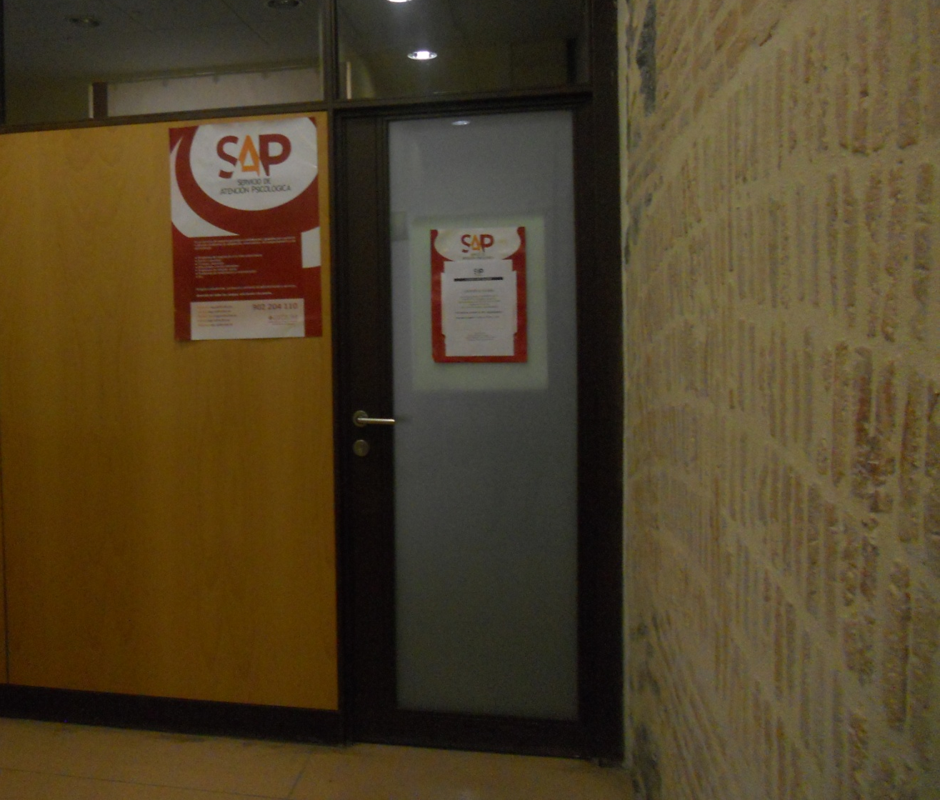
SERVICIO ATENCIÓN PSICOLOGICA
CAMPUS DE TOLEDO UCLM

Slide 15
VIDA UNIVERSITARIA
http://www.youtube.com/watch?v=EdRECe0K3Rg

Slide 16
Campus | Puesto | Nombre
Albacete | Responsable Colaboradora | Mª José Sánchez García Pilar Blanc Portas
Ciudad Real | Responsable Colaboradora Becaria** | Ana Isabel Callejas María Salas Romero ( SAED- CR) Mª del Pilar Fernández Almoguera
Cuenca | Responsable | Mª José Galván Bovaira
Talavera | Responsable Colaboradora | Beatriz Martín del Campo Mª Del Carmen Zabala Baños
Toledo | Responsable | Mª del Carmen Carpio de los Pinos

Slide 17
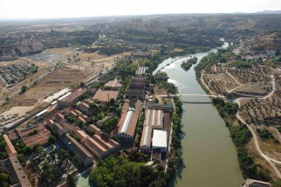
CAMPUS DE TOLEDO

Slide 18
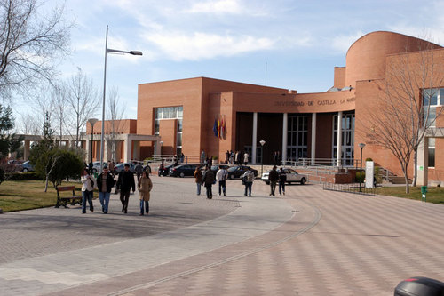
CAMPUS DE ALBACETE

Slide 19
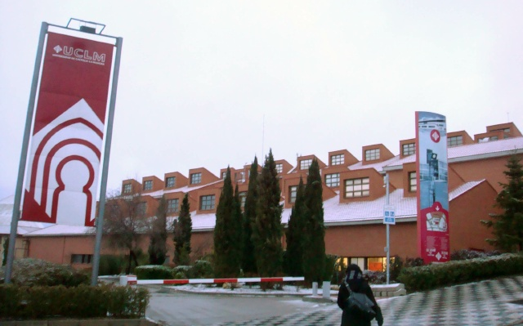
CAMPUS DE CUENCA

Slide 20
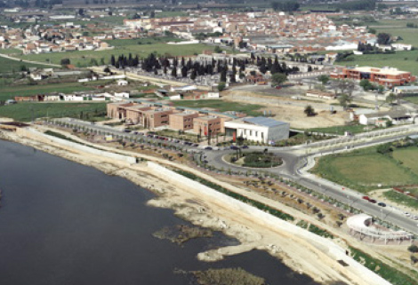
CAMPUS DE TALAVERA DE LA REINA

Slide 21
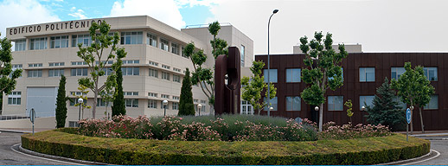
CAMPUS DE CIUDAD REAL

Slide 22
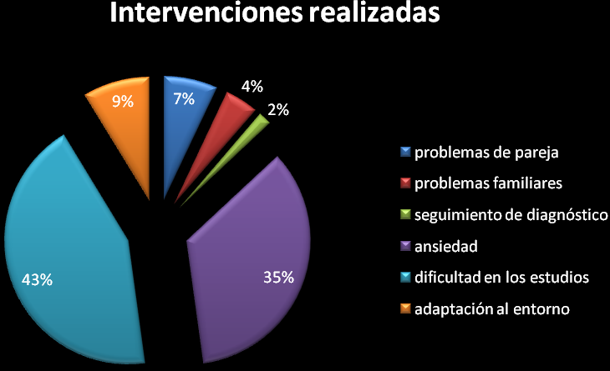
SERVICIO DE ATENCIÓN PSICOLÓGICA
UNIVERSIDAD DE CASTILLA LA MANCHA
TIPOS DE PROBLEMAS ATENDIDOS

Slide 24
Vinculación con la UCLM |  | Porcentaje
Alumnos |  | 93.48%
PDI |  | 2.71%
PAS |  | 3.81%
Total personas atendidas |  | 100%

Slide 25
ORIENTACIÓN
ASESORAMIENTO
PROGRAMAS INCLUSIVOS
EN LA UCLM
La inclusión en la universidad es la última y más novedosa de intervención hacia la diversidad
Los apoyos se pueden aplicar a cualquier persona con alguna necesidad transitoria de adaptación y/o apoyo
Fomentar el Clima de inclusión que contempla el afrontamiento de circunstancias adversas (que obstaculizan o dificultan el rendimiento académico y laboral)

Slide 26
La implicación de la comunidad es uno de los cambios más relevantes de la inclusión: centros de enseñanza de puertas abiertas, la colaboración de familias, programas educativos extraescolares, ayuntamientos, ONGs, asociaciones, clubes, etc. hasta los medios de comunicación social.

Slide 27
Algunos de los usuarios atendidos son:
Personas con discapacidad (estudiantes y personal con ceguera, sordera, motricidad alterada, lesionados medulares, etc.)
Extranjeros (estudiantes del programa Erasmus, profesores, etc.)
Personas con problemas psicológicos (trastornos de ansiedad, fobias, depresión)
Personas con enfermedades físicas (diabetes, cáncer, enfermedades crónicas)
Personas con dificultades en asuntos familiares y de convivencia (nacimiento de un bebé, embarazo, muerte de algún miembro, desempleo, separaciones crisis de pareja, etc.).
Personas con dificultades en el ámbito laboral (contratos, condiciones, horarios, relaciones laborales)

Slide 28
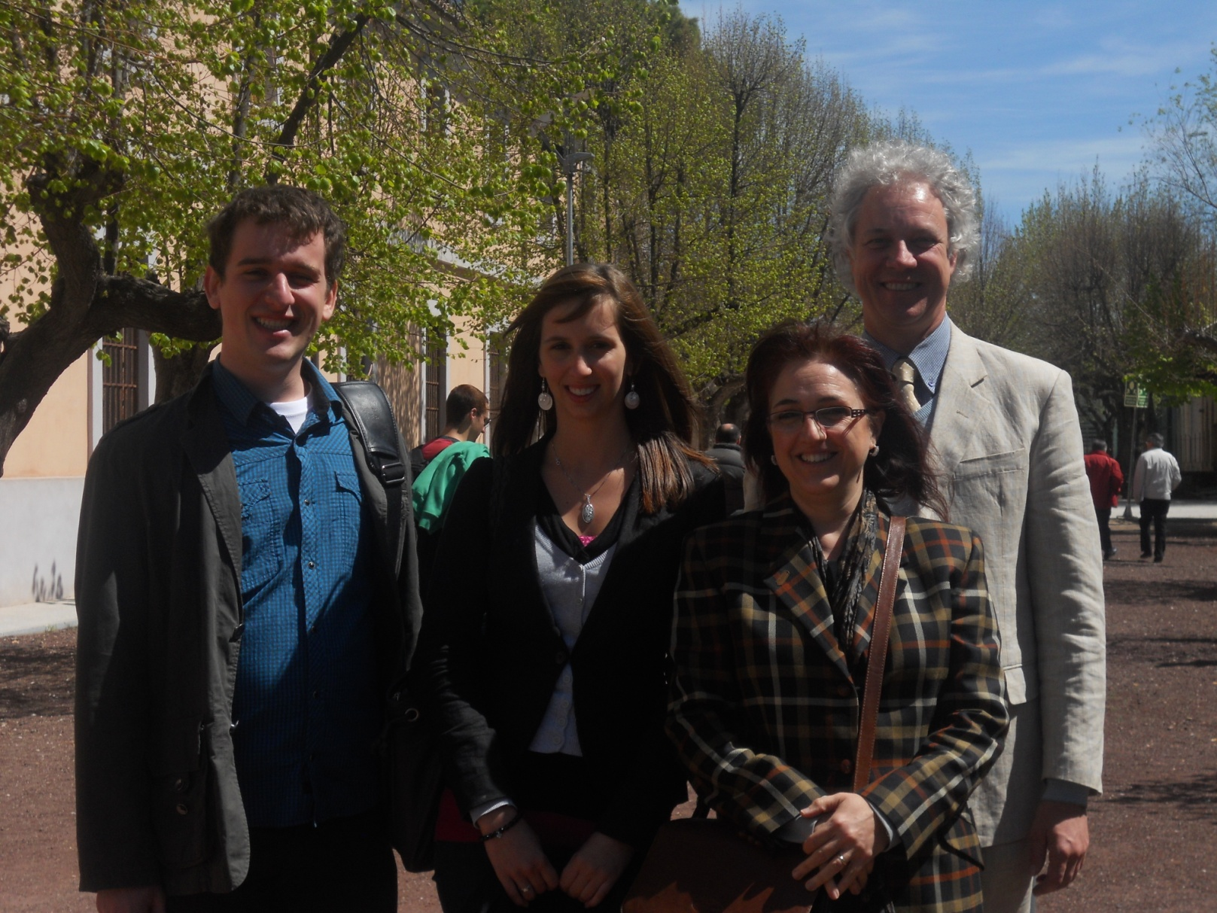
ALUMNOS DE ERASMUS
ADAPTACIONES CURRICULARES

Slide 29

Las adaptaciones
Inclusivas
participación de
SAP (Servicio de atención Psicológica)
SAED (Servicio de apoyo al estudiante con discapacidad)

Slide 30
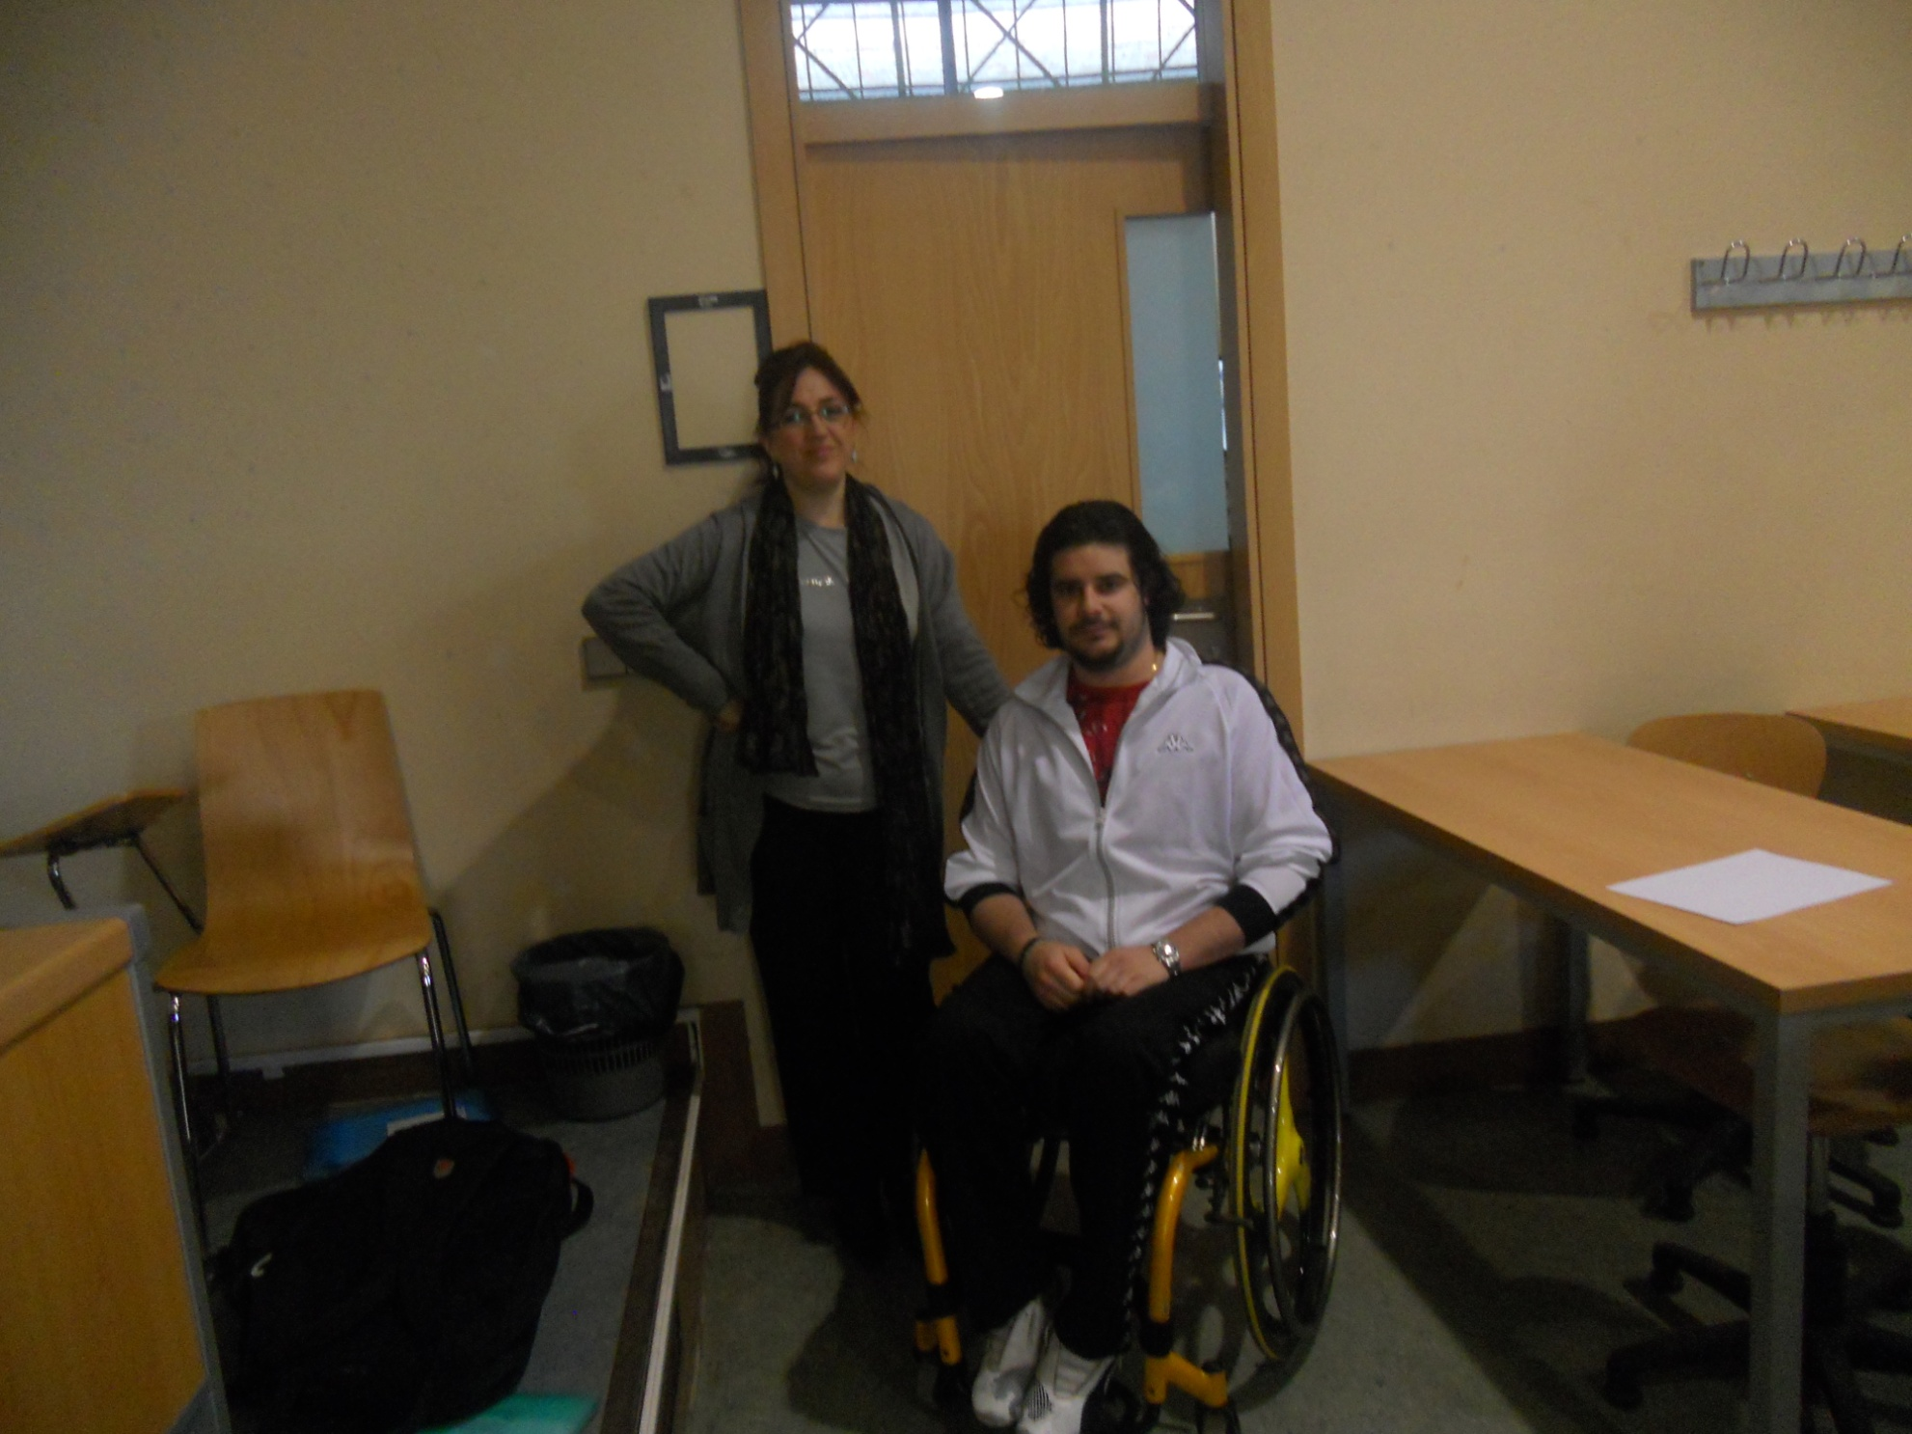
ATENCIÓN AL DISCAPACITADO UCLM

Slide 31
Fundación de la UCLM
Profesores de diferentes materias
Tutores de grupo
Servicios informáticos, deportivos, religiosos
Personal de administración, seguridad, limpieza, etc.
Entidades externas como
Servicios Sociales de ayuntamientos
Centros de salud
Transportes

Slide 32
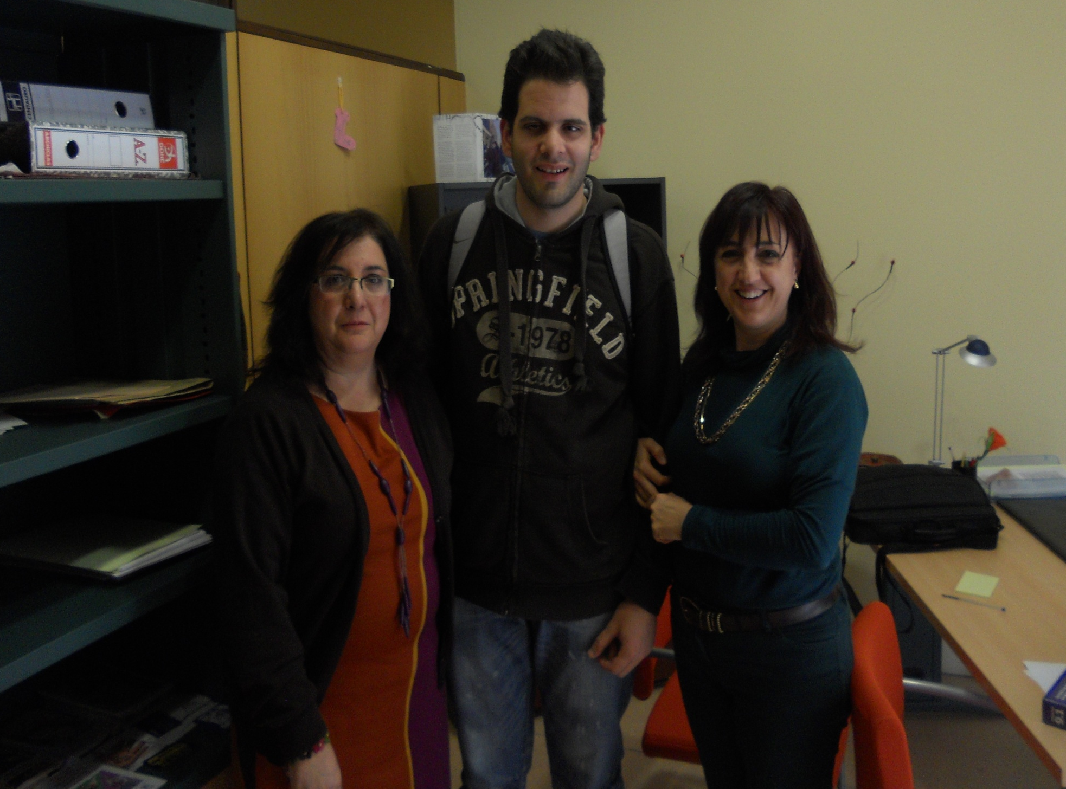
PROGRAMAS INCLUSIVOS
ONCE: adaptaciones de acceso
SAP: programa de estrategias de aprendizaje

Slide 33
  Equipo de apoyo inclusivo
Psicólogo/a del SAP
Profesor/a tutor
Profesor colaborador
Becario colaborador
Alumno colaborador
Colaborador
Asistente personal
Agentes externos

Slide 34
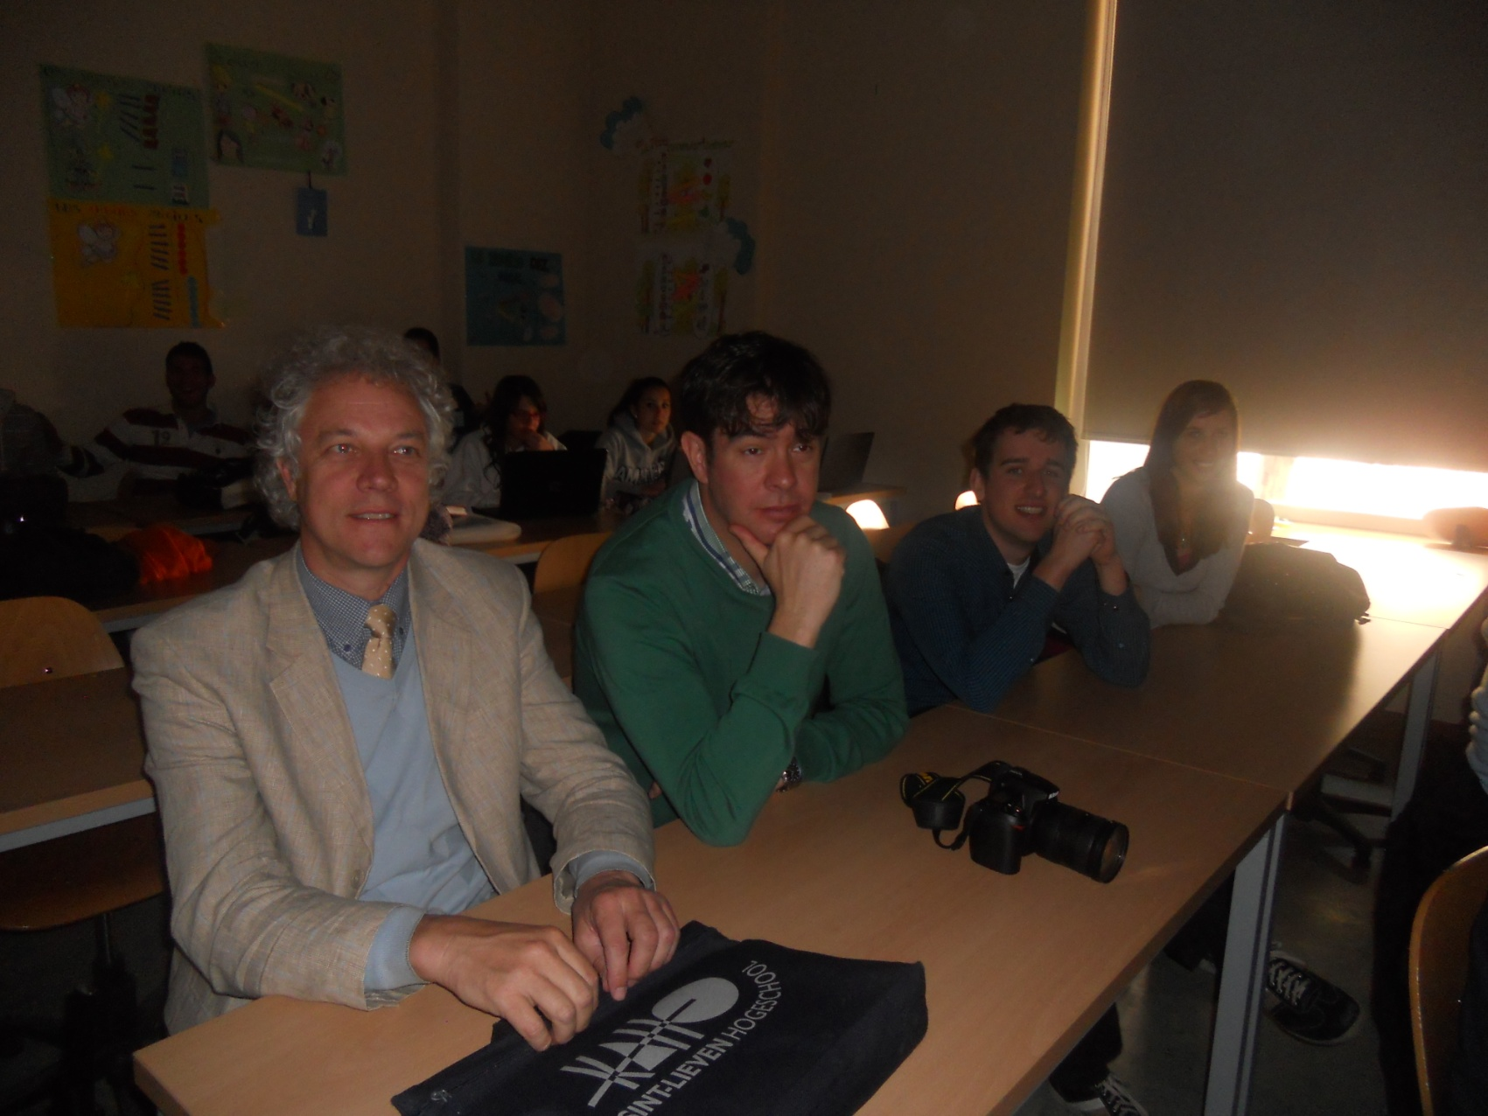
Programas inclusivos
Profesores colaboradores

Slide 35

VIDA UNIVERSITARIA

Slide 36
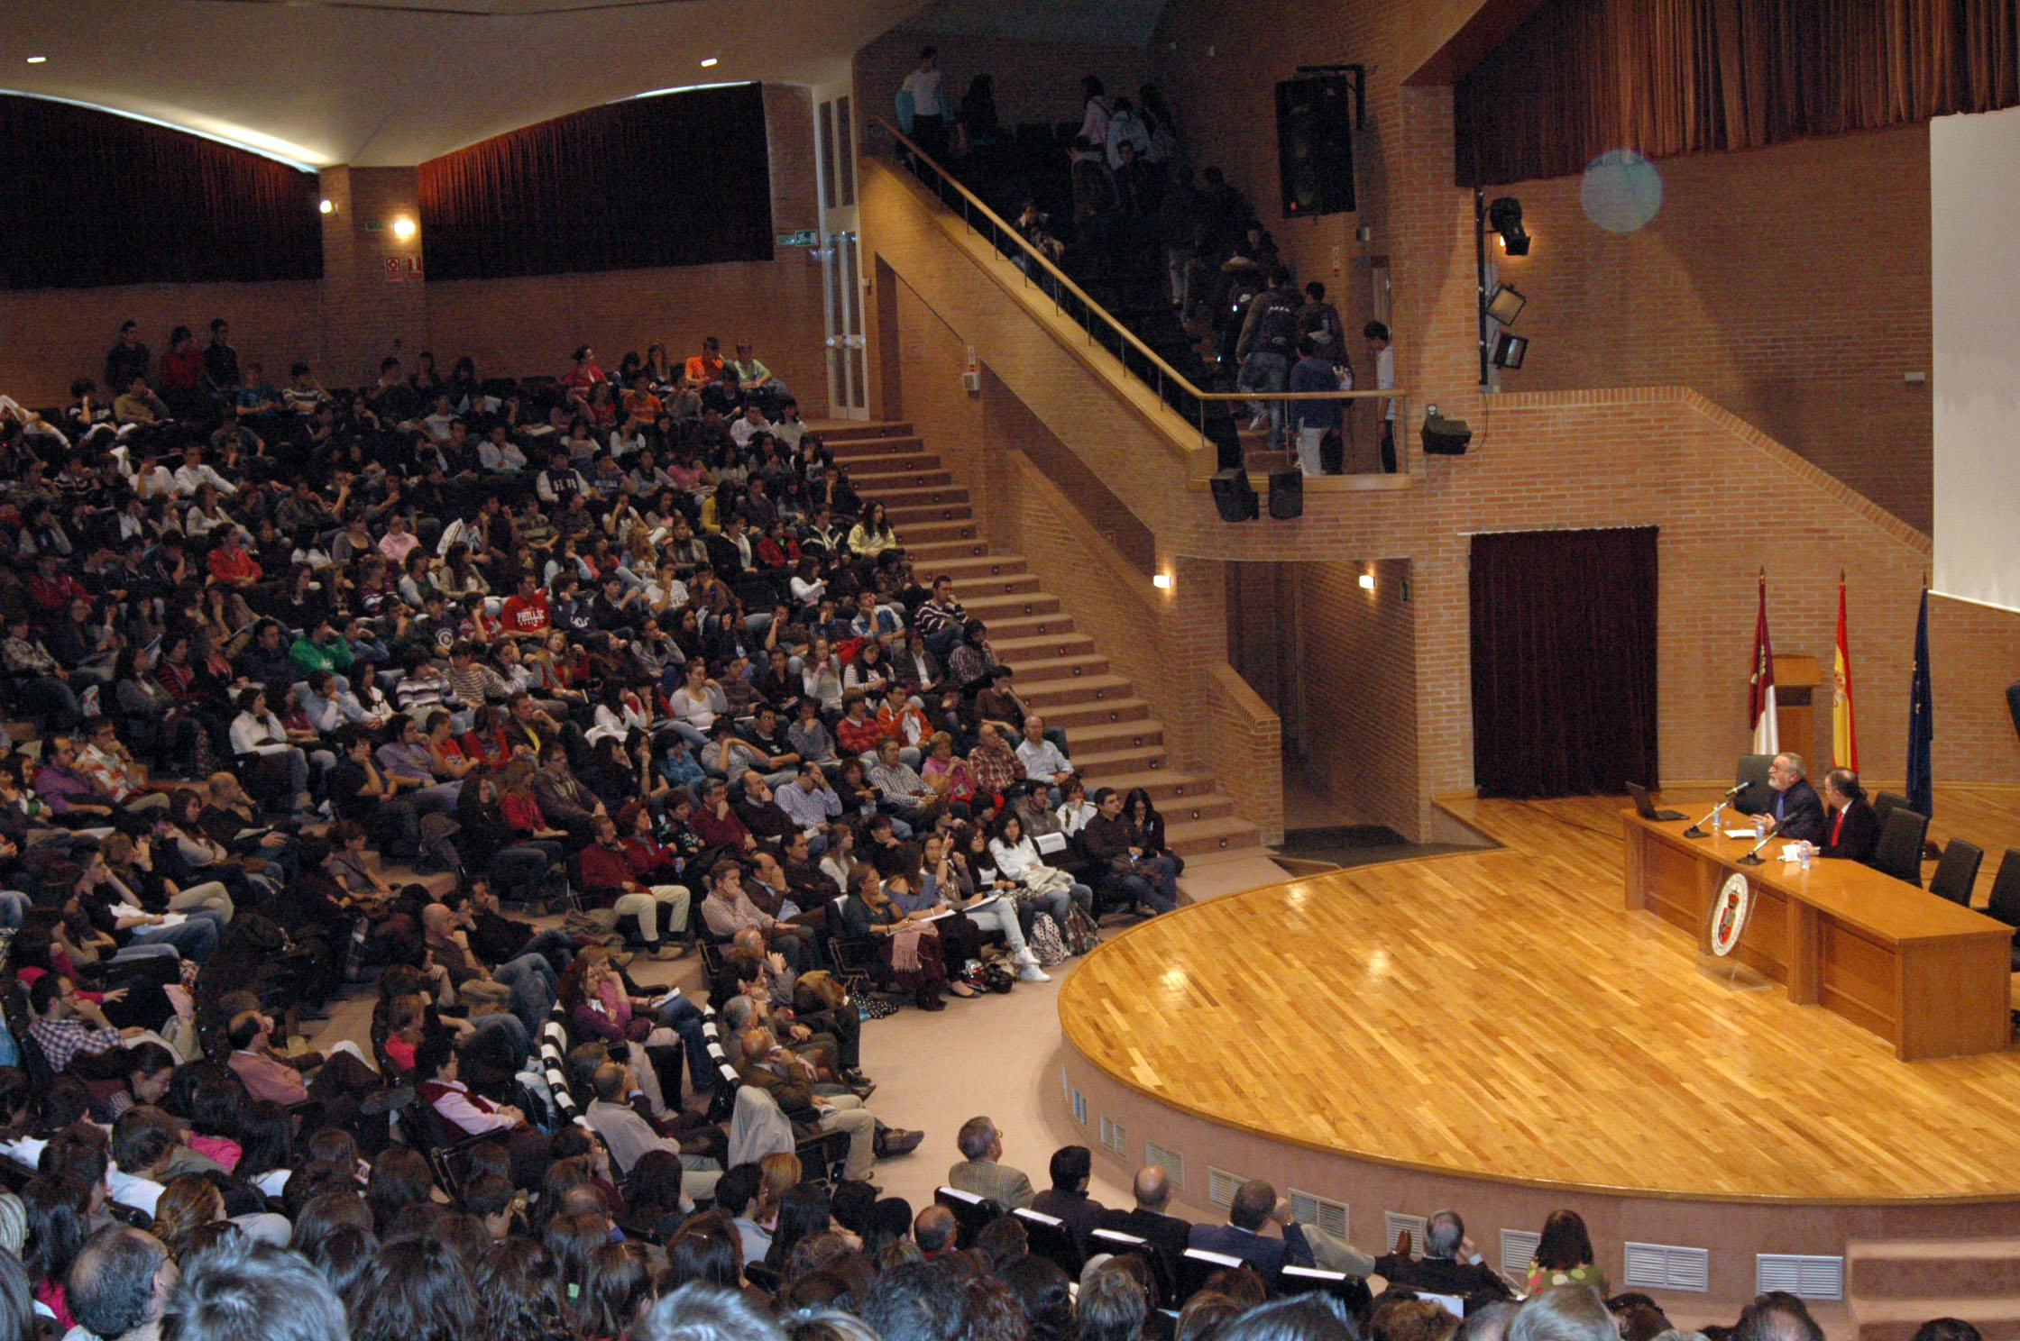
VIDA UNIVERSITARIA

Slide 37
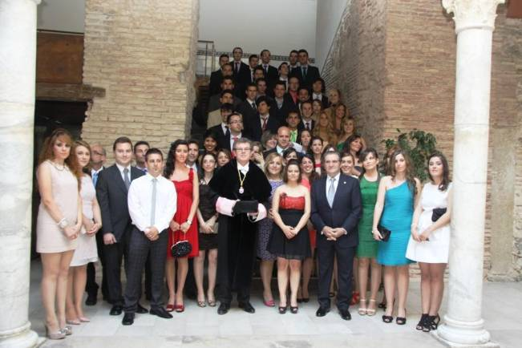
VIDA UNIVERSITARIA

Slide 38
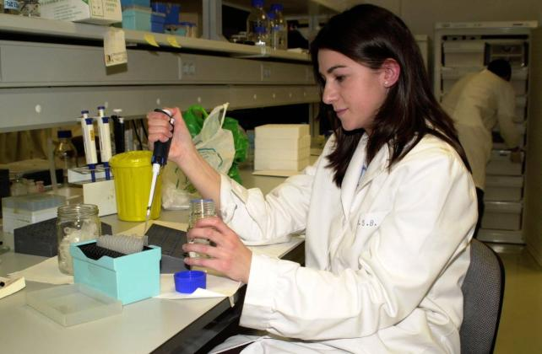
VIDA UNIVERSITARIA

Slide 39
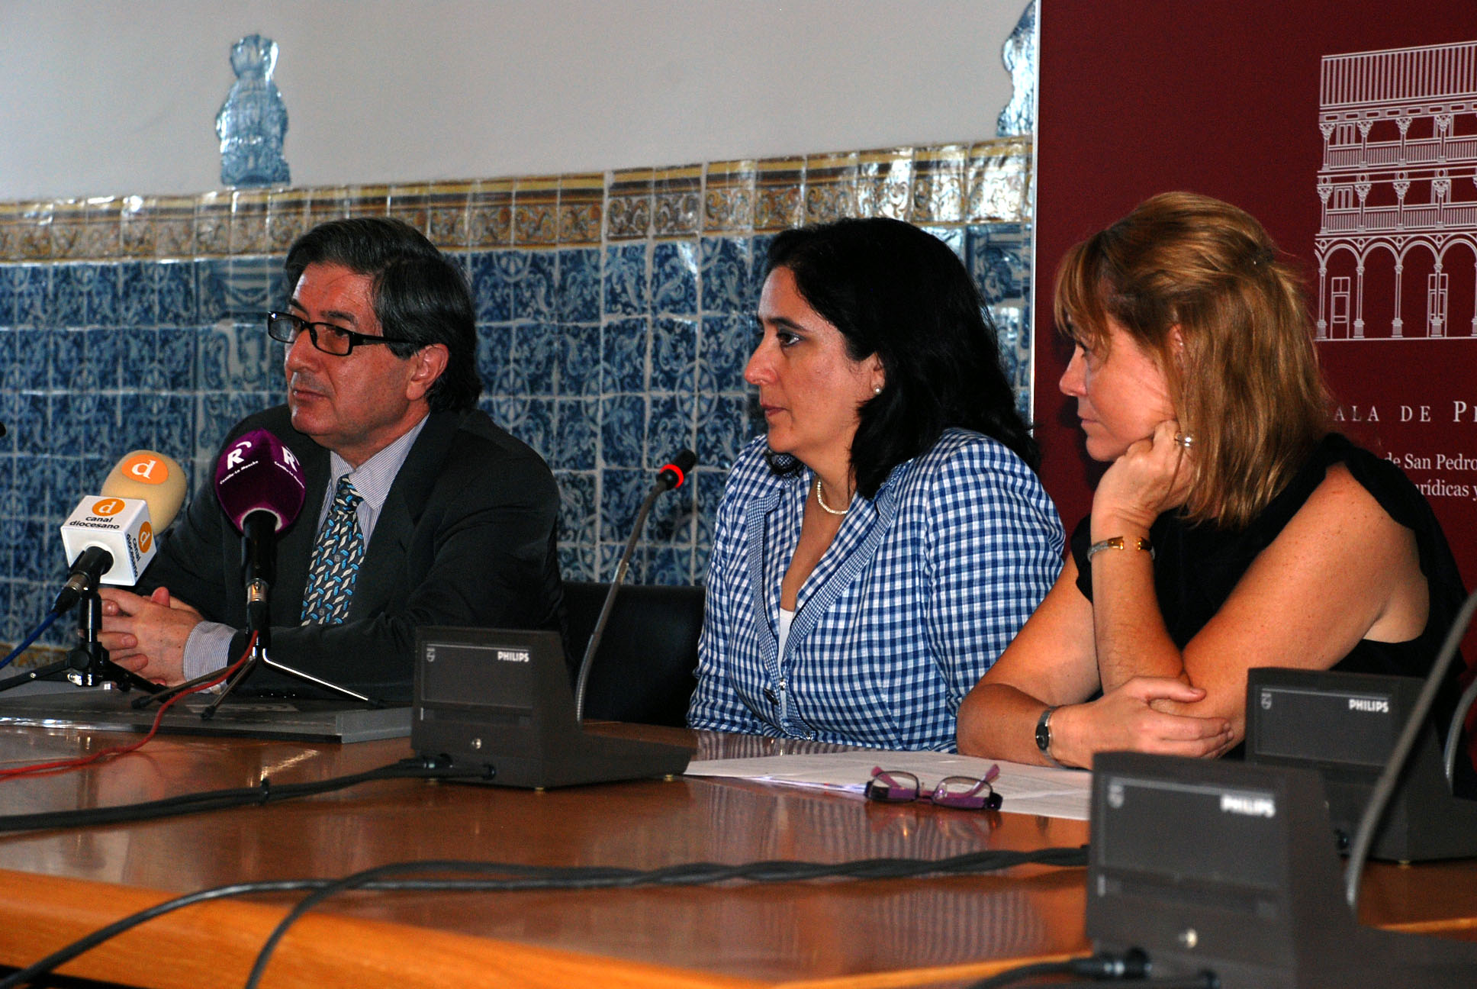
VIDA UNIVERSITARIA

Slide 40
El protocolo de actuación de una forma pormenorizada pasa por las siguientes fases:
ESTUDIO INICIAL y elaboración de programa inclusivo
Entrevistas con el usuario/a
Recopilación de informes médicos, psiquiátricos, psicológicos pedagógicos.
Entrevista con familiares y allegados (opcional): padres, hermanos, pareja.etc.
Valoración de necesidad de adaptaciones curriculares o medidas de acceso.
Exploración de estrategias de aprendizaje o laborales.
Selección de los miembros del equipo de apoyo inclusivo.
Elaboración del programa inclusivo.
Comunicación al decanato de la facultad correspondiente o vicerrectorado y envío de informe (opcional).

Slide 41
2. SEGUIMIENTO
Entrevistas de revisión con el usuario/a y propuesta de mejoras.
Programa de apoyo desde el SAP según las necesidades (estrategias metacognitivas de aprendizaje, autoestima, habilidades sociales, control de ansiedad, orientación vocacional, etc.)
Coordinación con las personas y recursos de las facultades y externos de la comunidad (equipo de apoyo inclusivo).
Plan de modificación o ampliación de medidas.
Valoración del proceso.

Slide 42
3. CONCLUSIÓN DEL PROGRAMA INCLUSIVO
Superación de la circunstancia limitante, o terminación de la misma.
Logro de objetivos académicos o laborales.
Valoración de resultados y consecuencias.
Información a través de estudios de resultados y memorias del servicio SAP para la sensibilización de la comunidad universitaria.

Slide 43
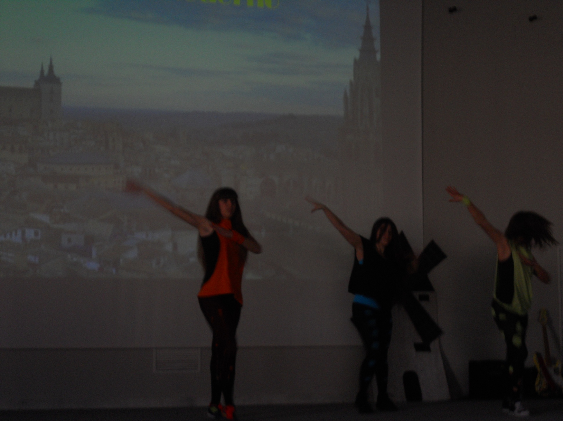
Programas inclusivos
ACTO CULTURAL

Slide 44
Y además en otras muchas ocasiones de convivencia y relación en las que se hacen comentarios sobre la inclusión y el diseño para todos.
Encuentros informales
Reuniones de Junta de Centro, seminarios para profesores, reuniones de coordinación, etc.
Comunicación “positiva” sobre las dificultades(Protocolo INICO)
Valoración de la diversidad
Entornos accesibles e inclusivos
SENSIBILIZACIÓN
Encuentros informales
Reuniones de Junta de Centro, seminarios para profesores, reuniones de coordinación, etc.
Comunicación “positiva” sobre las dificultades(Protocolo INICO)
Valoración de la diversidad
Entornos accesibles e inclusivos
Talleres del SAP (trabajos fin de grado, vocación, habilidades sociales, control de la ansiedad, etc.)
Tutorías con profesores y alumnos
Comunicar con personas y servicios que podrían formas parte del equipo de inclusión
Comunicar seguimiento de casos, agradecimientos de colaboración
Solicitar reconocimientos de colaboración de voluntarios

Slide 45
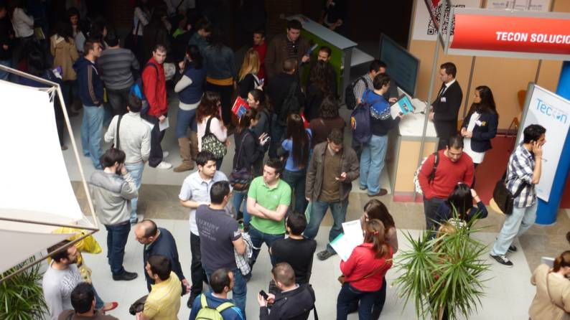
VIDA UNIVERSITARIA

Slide 46
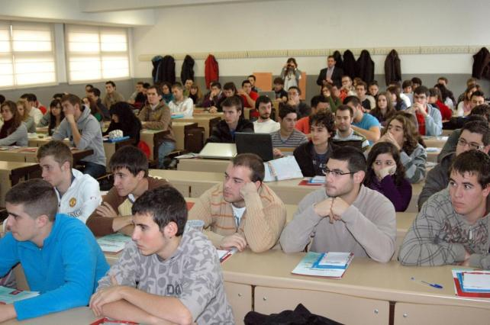
VIDA UNIVERSITARIA

Slide 47
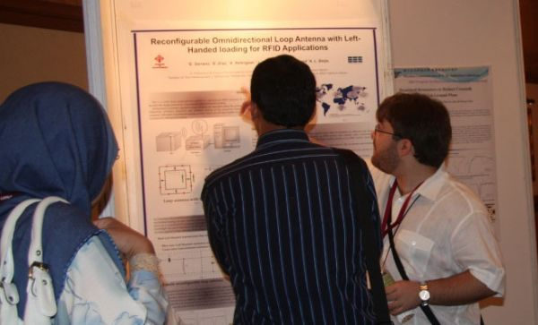
VIDA UNIVERSITARIA

Slide 48
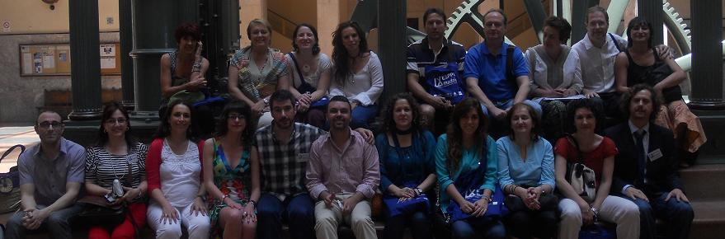
ENCUENTRO DE SERVICIOS PSICOLÓGICOS Y PSICOPEDAGÓGICOS DE ESPAÑA

Slide 49
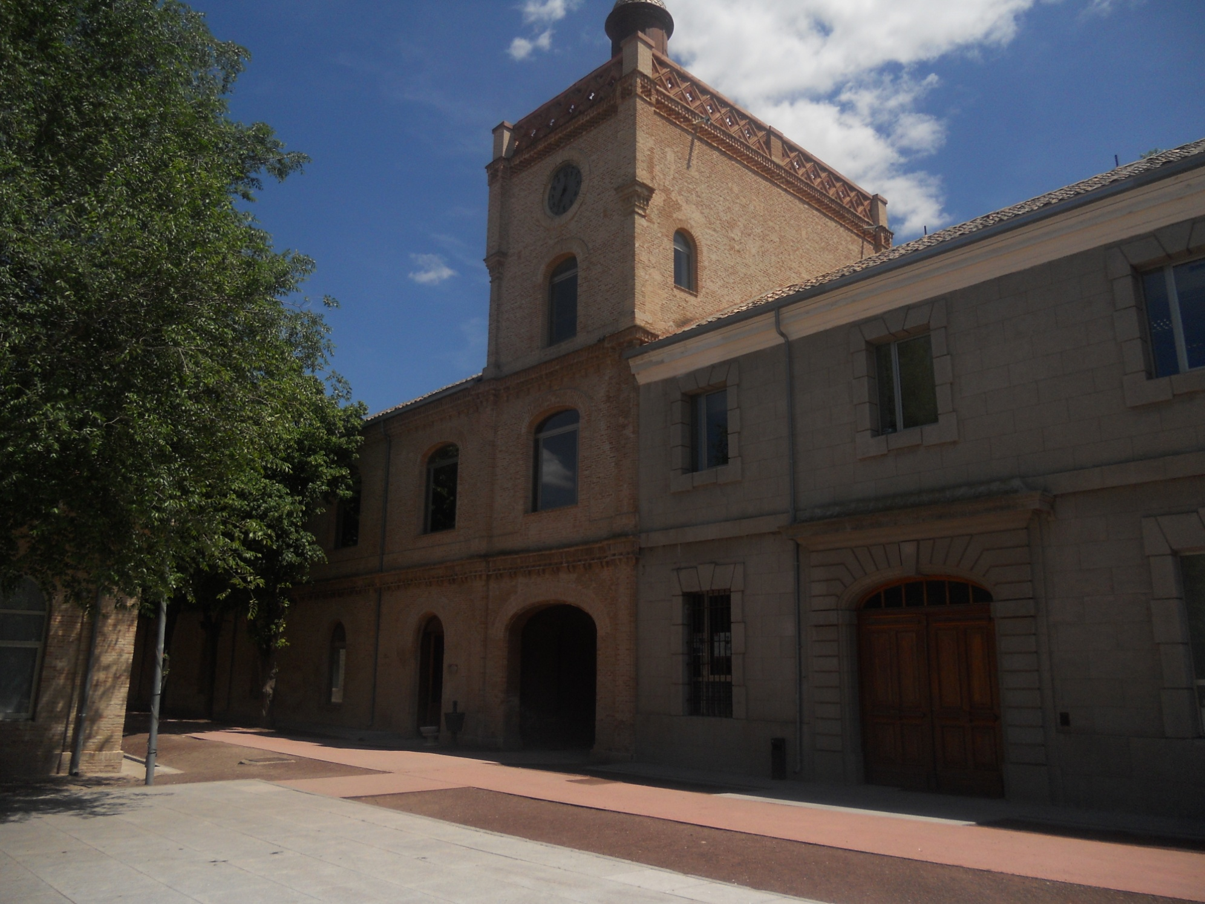
CONCLUSIÓN Y PROSPECTIVA
Estamos emprendiendo un camino largo, una apuesta por la calidad humana y que no esté reñida ni con el mérito, ni con la excelencia, siendo conscientes de que las limitaciones personales y de la realidad existen, y que el logro no depende solo del ingenio y del esfuerzo, sino que se consigue en ambientes favorecedores, en los que la colaboración, el afecto y el trabajo de todos se valora y se cuida.

Slide 50

VIDA UNIVERSITARIA

